Slide 1

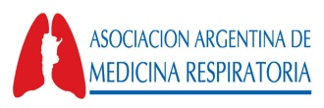


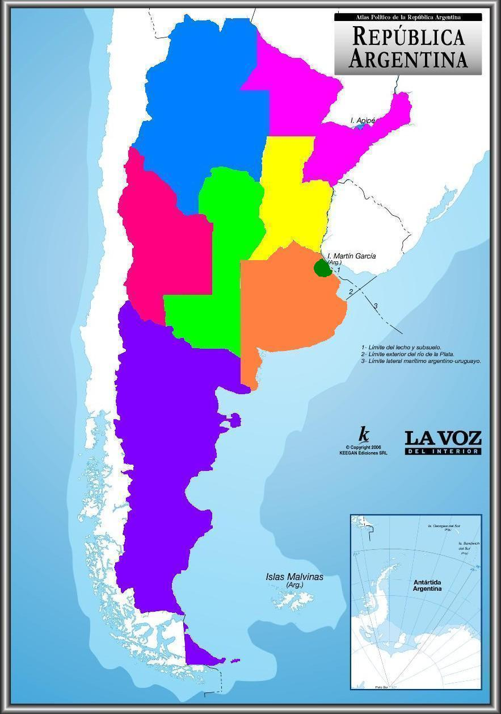
38º Congreso Argentino de
Medicina Respiratoria
Presidente
Dr Rogelio Pendino
Secretario
Dra Rita
Zurbriggen
Disertante
Rita Zurbriggen
Hospital
Pcial. del Centenario, Rosario
9 al 12 de Octubre de 2010
Buenos Aires, Argentina
Región Litoral
“Vigilancia de la salud en poblaciones expuesta al amianto”
Simposio Regional
Nº 2
Lunes 11
Octubre 2010

Slide 2
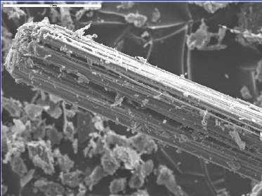
Vigilancia de la salud en poblaciones expuestas al amianto
¿Por qué es necesaria ?
Si está prohibido en la Argentina desde el 2003
Si No se explota,
no se importa,
ni se exporta
Crocidolito Asbestos

Slide 3
Vigilancia de la salud en poblaciones expuestas al amianto
Es necesaria porque…
Hay exposición ocupacional al asbesto en trabajadores de la construcción, industria textil, naval, ferrocarril, siderurgia, aislamiento acústico y térmico
Hay amianto instalado
NO hay protocolos de vigilancia médica

Slide 4
Vigilancia de la salud en poblaciones expuestas al amianto
No es una actividad asistencial
Es individual y colectiva
No es control de ausentismo
Componente esencial en la Prevención de Riesgos Laborales

Slide 5
Manifestaciones pulmonares asociadas a exposición al asbesto
PRA Benignas
Parénquima:
Asbestosis
Pleura:
Placa pleural
Engrosamiento pleural
Derrame Benigno
Atelectasia redonda
Árbol bronquial:
Obstrucción crónica
vía aérea
PRA Malignas
Mesotelioma pleural
Mesotelioma peritoneal
Ca. broncopulmonar
Neoplasia en relación al
amianto
PRA(daño para la salud
producido por el trabajo)

Slide 6
Patología en relación dosis y tiempo de exposición
Dosis Acumulada
(F/ml x Años)
Relación entre la cantidad de asbesto
inhalado y tiempo de latencia
Asbestosis
Cáncer de Pulmón
25
--------------------------------------------------------------------
Placas Pleurales
Mesotelioma
0,5 -
Latencia (Años)
15 - 20
30 - 40
Tarrés J. et al Patología por exposición ocupacional y ambiental al amianto
Arch Bronchoneumologia 2009
Notes:
6

Slide 7
Asbestosis en trabajadores de acería
(Exposición ocupacional al amianto)
Introducción
Presencia de material con amianto en una gran acería (últimas décadas)
Los trabajadores expuestos no fueron estudiados en coherencia con esta exposición.
No se han diagnosticado patologías relacionadas con el amianto:
a) Por período de latencia prolongado
b) no se ha realizado vigilancia de la salud
de los trabajadores expuestos

Slide 8
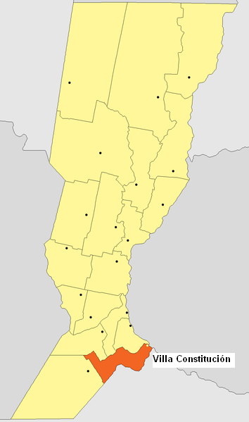
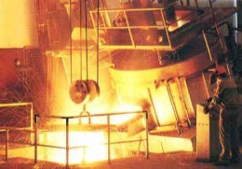
Acindar (3150)
Paraná Metal (717 + 483)
Siderar
Tenaris (184)
Cooperar 7 de Mayo (235)
Total: 4769
Rosario
San Nicolás
Ramallo
Habitantes Villa Constitución: 44.174 según Indec 2001

Slide 9
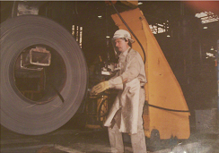
Asbestosis en trabajadores de acería
(Exposición ocupacional al amianto)
Objetivos
Analizar las características de los pacientes con exposición ocupacional al asbesto en la industria de acería

Slide 10
Material y Métodos
Población en estudio
Registro de 153 trabajadores con exposición ocupacional al asbesto en una industria de acería, que asisten a consultorio de neumonología
(Villa Constitución sep. del 2006 y dic. del 2009)
Se realizan estudios clínicos: espirometrías, Rx de tórax, y TACAR sin contraste
Edad promedio: 57 años
Sexo: masculino
Puestos de trabajo:
25% Fumista (reparación)
50% Hornos de acería (limpieza)
15% Transportador de planchas de amianto
10% Otra ocupación

Slide 11
Resultados
Análisis del grupo Asbestosis:
El 100% utilizaban ropa de trabajo con amianto
(guante, delantal o manta)
El 73 % presenta exposición ocupacional
mayor a 20 años
Período de latencia entre 10 y 40 años
Las horas diarias de exposición fueron entre 8 y 14
Todos expuestos al Crisotilo
El 70,6% fueron tabaquistas

Slide 12
Relación entre Patología en TACAR y años de exposición
Patología en TACAR | N ptes | 10-20 años (N=6) | ≥20 años (N=19)
Patologías en relación al amianto | 25 (16,33%) | 6 | 19
Lesiones benignas por amianto | 16 (10,45%) | 5 | 11
Cáncer de pulmón | 1 (0,65%) | 0 | 1
Mesotelioma | 3 (1,96%) | 0 | 3
Asbestosis | 5 (3,2%) | 1 | 4
Lesiones benignas por amianto: 10,45%
Cáncer de pulmón: 0,65%
Mesotelioma: 1,96%
Asbestosis: 3,2%

Slide 13
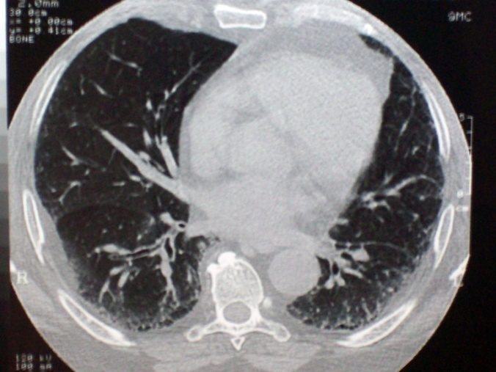
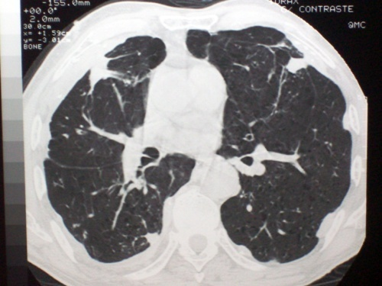
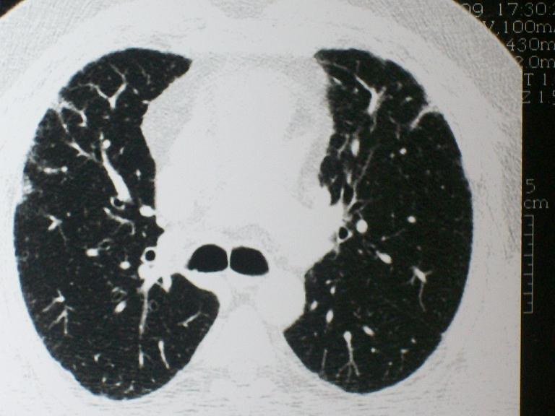
Resultados
Análisis del grupo Asbestosis
Espirometría:
  44,12% restricción moderada 14,12% obstrucción moderada
TACAR sin contraste
1) patrón intersticial con engrosamiento septal en el 80%
2) densidades subpleurales en el 60%
3) bandas parenquimatosas en el 50%
4) acompañados de placas pleurales en el 68%, calcificadas en el 30%

Slide 14
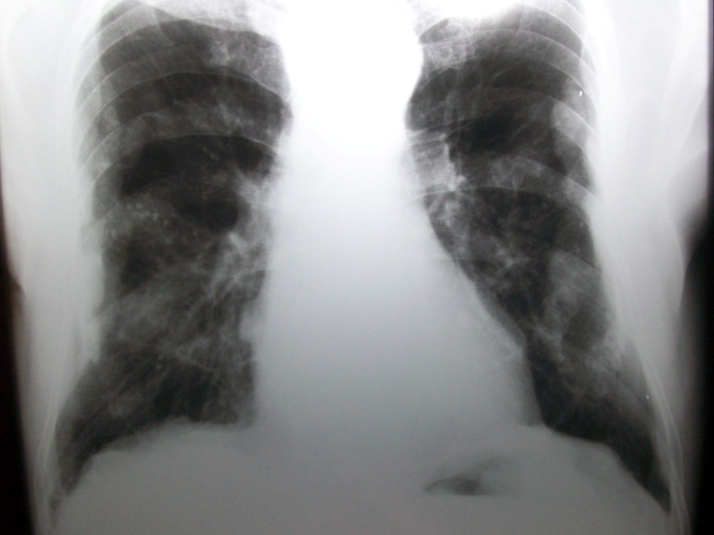
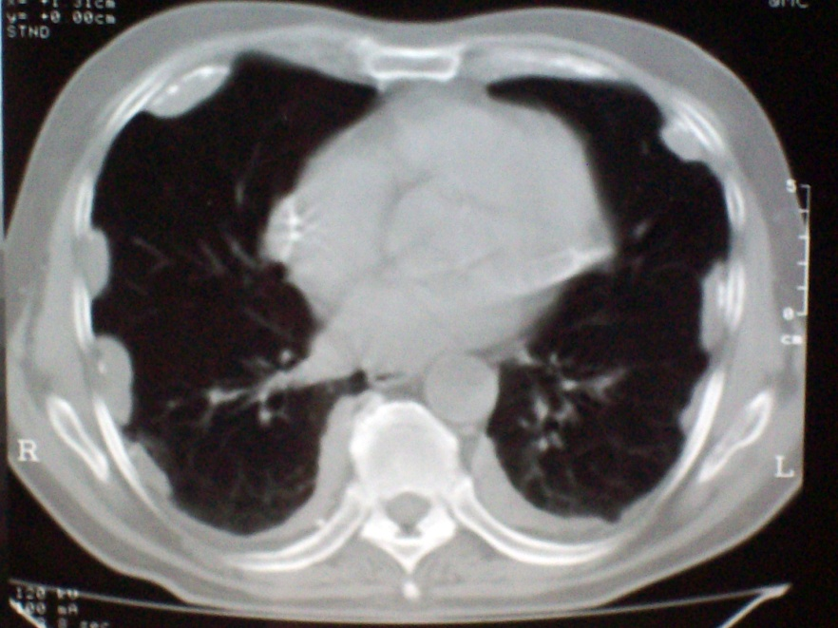
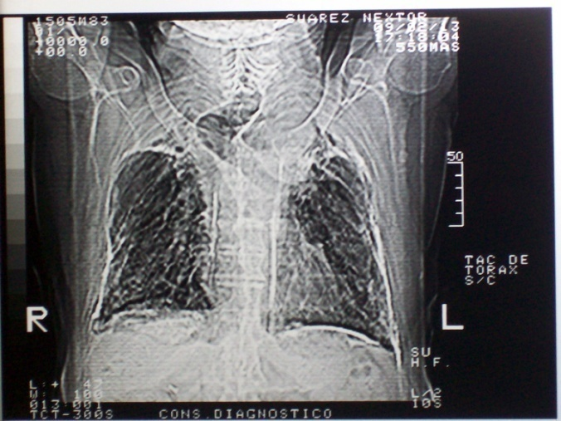
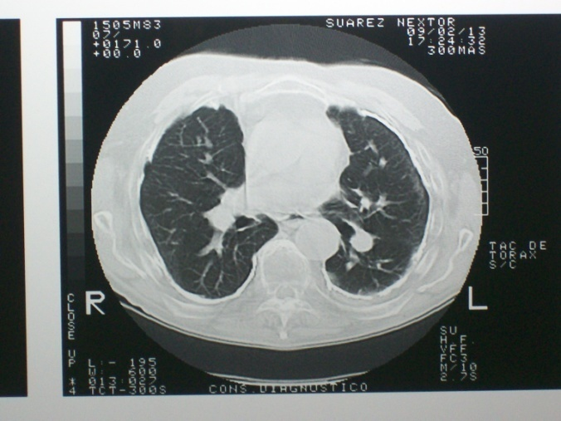
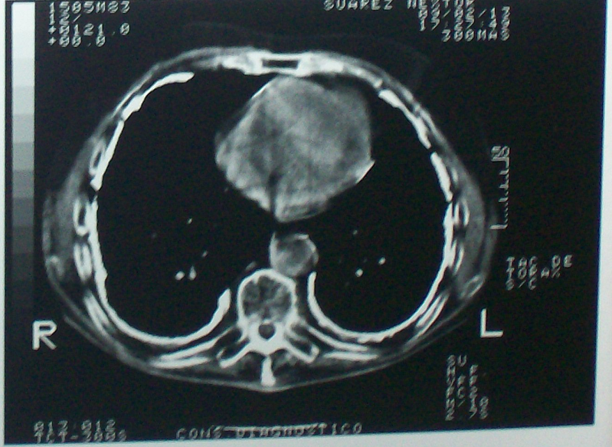
Lesiones benignas por amianto

Slide 15
Conclusiones
La industria metalúrgica, en especial la de acería, debería ser un sector donde se debe realizar vigilancia sanitaria sistematizada por exposición a este mineral (amianto).
En la Argentina, donde se prohíbe el asbesto desde el 2003, siguen existiendo industrias con amianto instalado pero no reconocido, por lo cual la asbestosis es una patología emergente en la patología ocupacional respiratoria.

Slide 16
¿Cómo continuar?...
Identificar poblaciones de alto riesgo
Identificar situaciones sobre las que actuar preventivamente (Tareas de Desamiantado)
Descubrir daño para la salud producido por el trabajo (PRA)
Desarrollar métodos de tratamiento, rehabilitación o prevención

